Slide 1
Project1
組員：B10515018邱韋霖
B10515045謝宜杭

Slide 2
目錄：
機器人外型介紹
機器人動作
Shader介紹

Slide 3
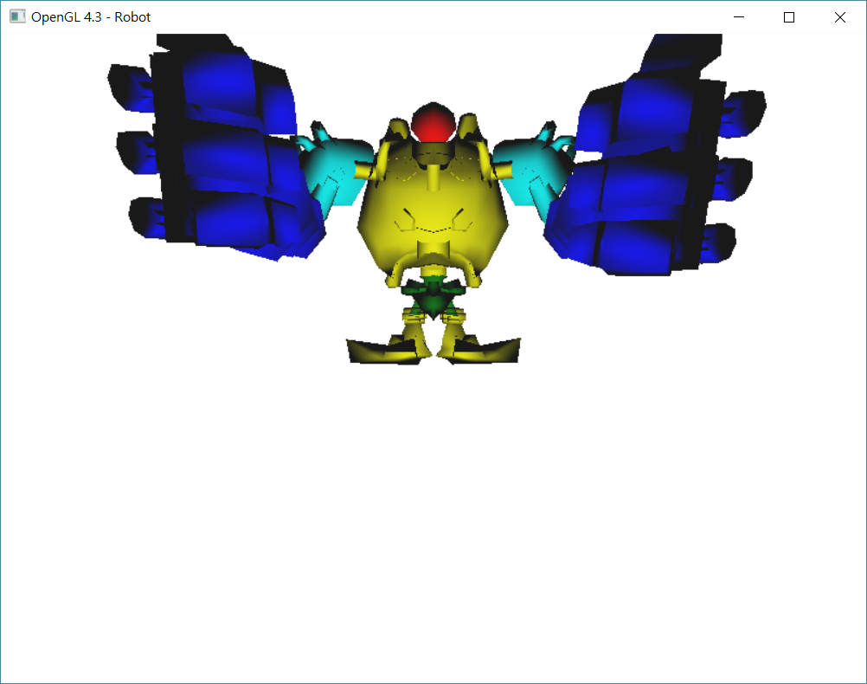
機器人外型介紹
LOL 中的 布里茨
切分為9個部分
頭
身體
下盤
雙肩
雙手
雙腳

Slide 4
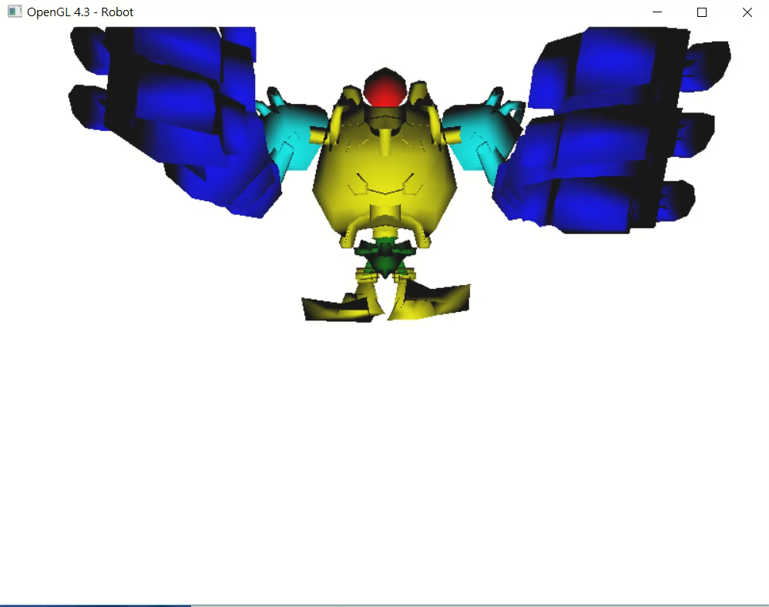
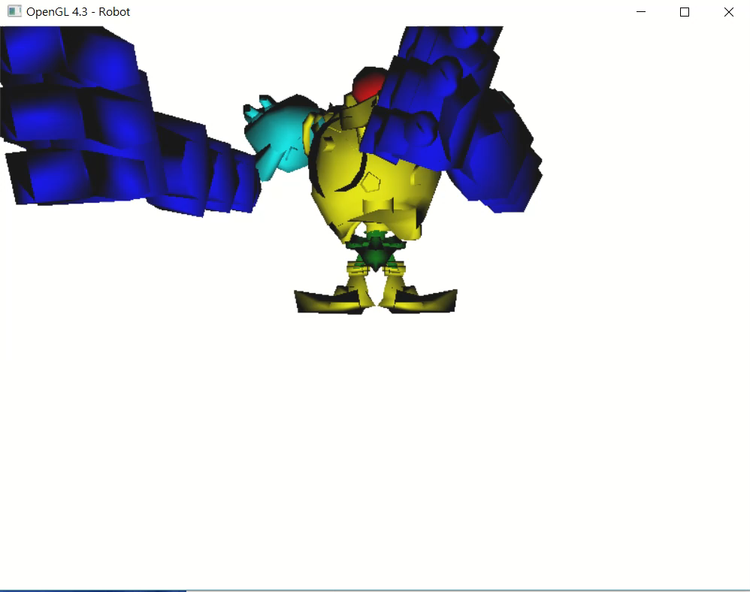
機器人動作
走路
跳舞

Slide 5
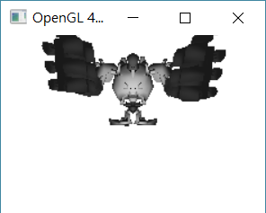
Gray
影像灰階處理
將顏色透過公式轉換輸出

Slide 6
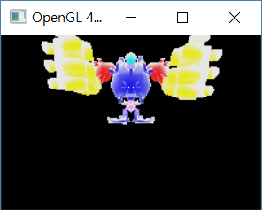
Negative
負片處理
將輸出顏色顛倒

Slide 7

Dither
非黑即白
將灰階後結果進行判定(在此條件為0.5)

Slide 8
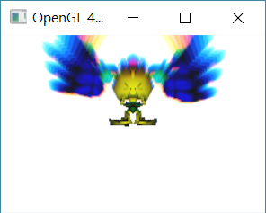
Blur
高速移動中的模糊感
使得離焦點越遠的越模糊(焦點為圖片中心)

Slide 9
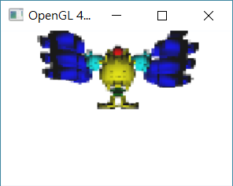
Mosaic
馬賽克
將圖片放大後縮小，取得整數點的位置當作 該區塊顏色

Slide 10
Curve

Slide 11
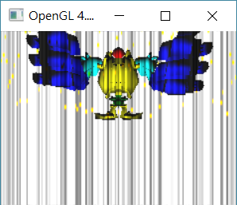
Noise
雜訊
利用時間隨機取值，簡易判定是否合乎條件。
符合 pct != 0
即為染上黑色

Slide 12
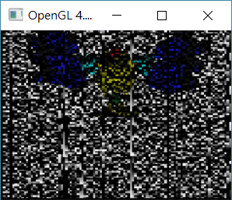
Noise
雜訊
利用馬賽克原理結合時間隨機取值
顏色則為 random 扣掉本身縮小後放大的結果
random結果縮小後放大(‘除’過程中省去不能整除區塊)

Slide 13
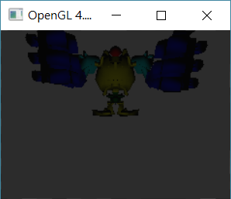
Bling
閃爍
用時間random一個參數控制畫面顯示結果

Slide 14
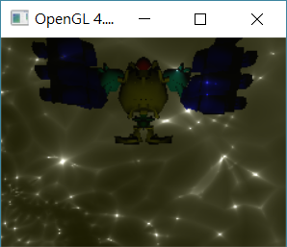
Water
水面效果
給定初始顏色
利用迴圈下去疊代增加顏色，用以產生水波

Slide 15
Water

Slide 16
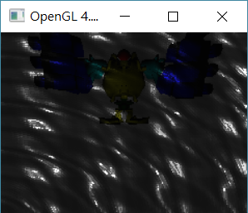
Water2
水面效果
r 長度
t 位移
i 波紋
c 顏色

Slide 17
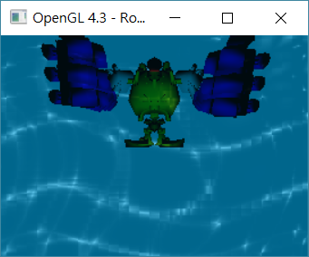
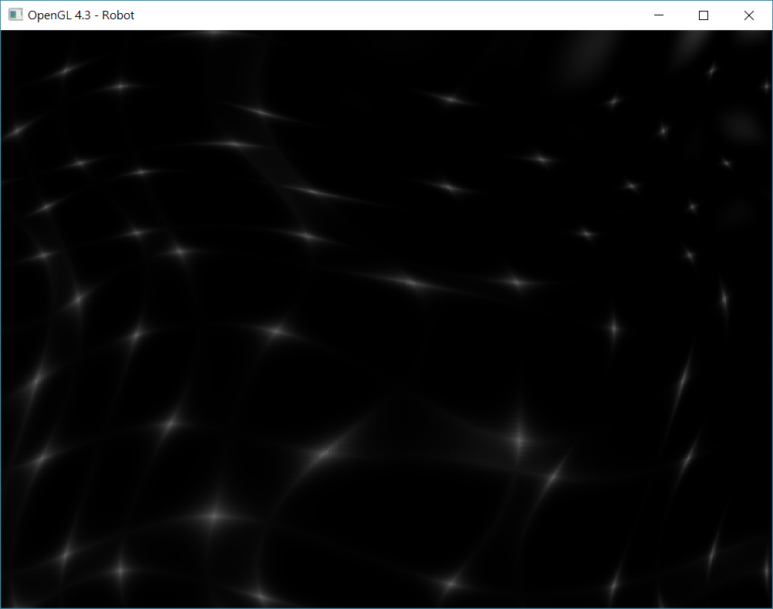
Water3
水面效果
繪製波形在畫面上
利用迴圈使得波形模糊
加上底色

Slide 18
Water3

Slide 19
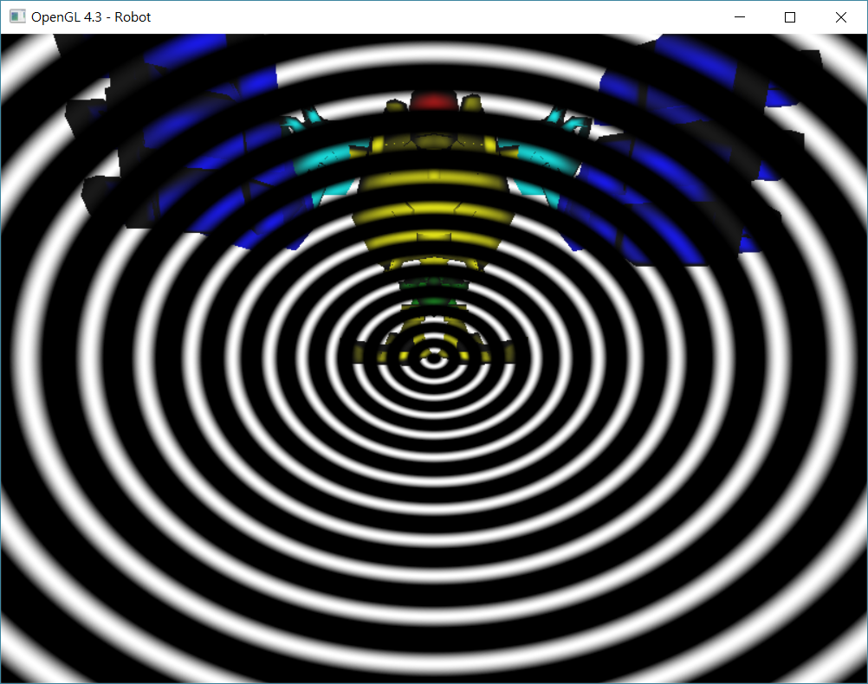
Circle
層層圓圈
以畫面中心逐漸出現一層層圓圈
利用時間產生逐漸將圓外推

Slide 20
Circle

Slide 21
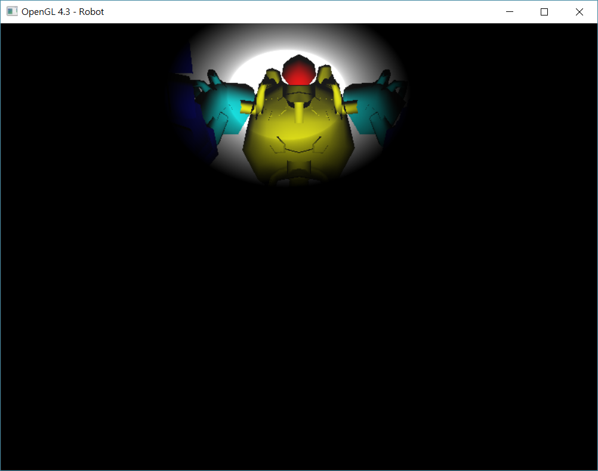
Light
手電筒
根據滑鼠用個圓下去進行遮擋
超出範圍越多越黑

Slide 22
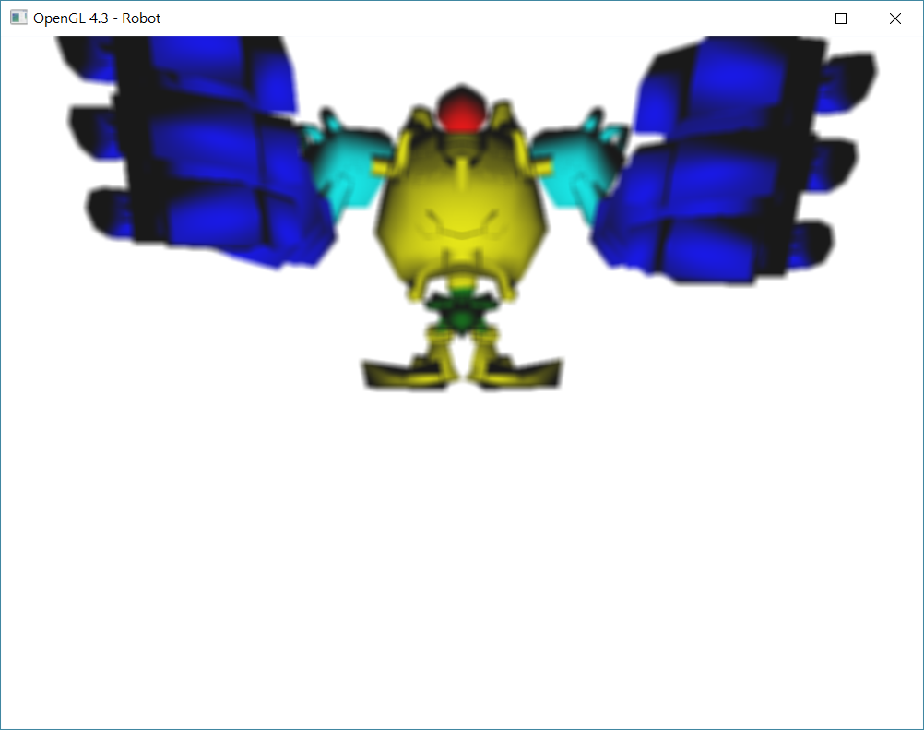
Average
Average Filter
公式套用
採用九宮格內平均

Slide 23
Average

Slide 24

Median
Median Filter
公式套用
取一共49個pixel，抓中間值

Slide 25
Median

Slide 26


Triangle
Triangle Filter
公式套用
取差距為$±$3

Slide 27
Triangle

Slide 28

Gaussian
Gaussian Filter
公式套用
矩陣為 7*7

Slide 29
Gaussian

Slide 30

Quantization
Quantization
公式套用
分成8等分

Slide 31
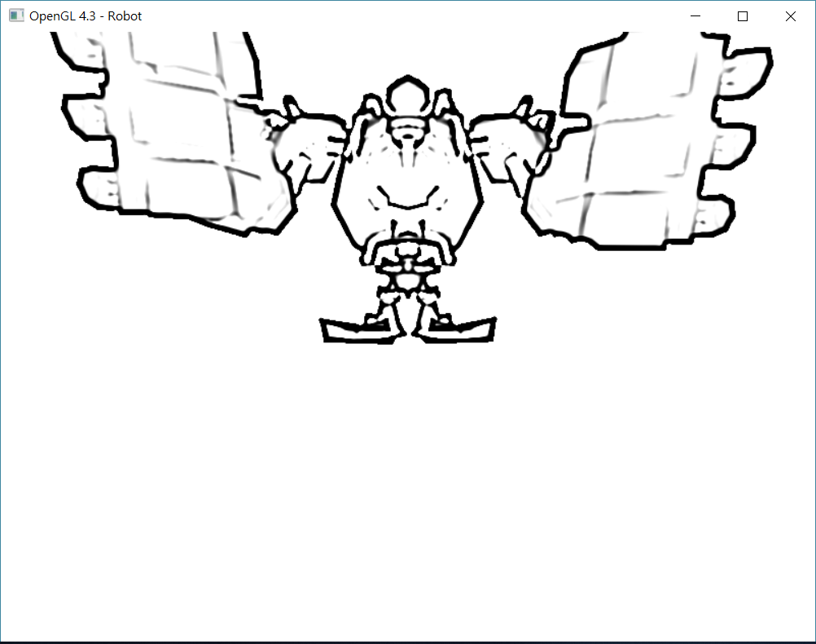

DoG
線條
公式套用
抓取$±3$

Slide 32
DoG

Slide 33
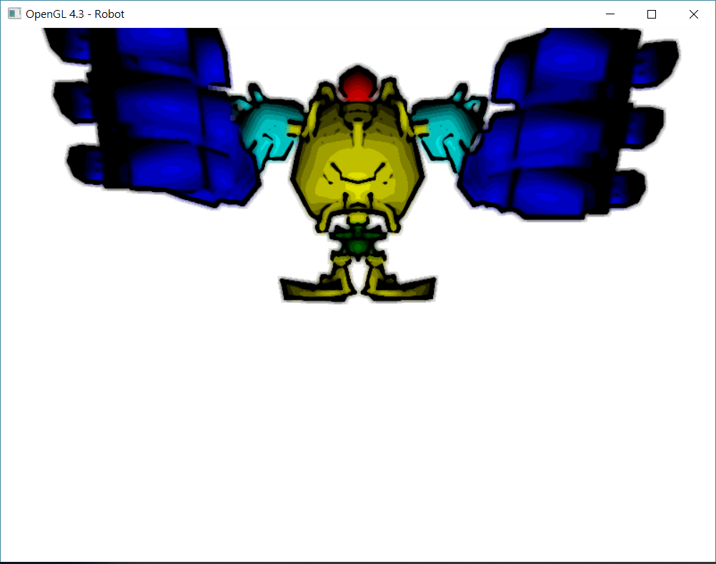
Abstraction
Abstraction
1. Average
2. Quantization
3. DoG

Slide 34
Abstraction

Slide 35
統計
總計2個動作
走路
擺手舞
總計28個shader

